Slide 1
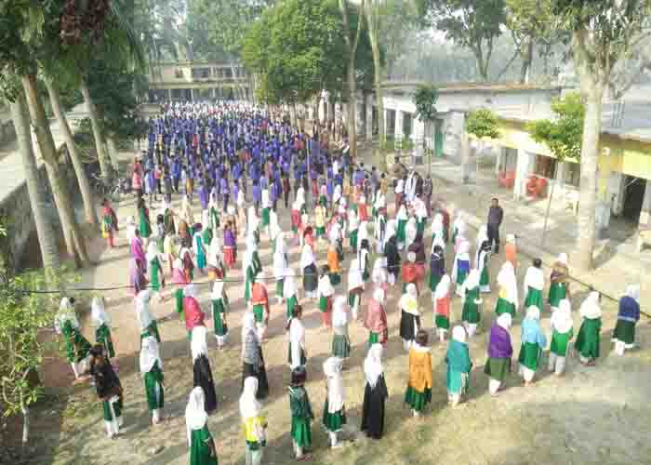
আমাদী জায়গীরমহল তকিমউদ্দীন উচ্চ বিদ্যালয়, কয়রা, খুলনা।

Slide 2
মাল্টিমিডিয়া শ্রেণি কক্ষে সকলকে
স্বাগতম

Slide 3
পরিচিতি
শ্রেণি : ৮ম
বিষয় : হিসাববিজ্ঞান
অধ্যায় : চতুর্থ
পাঠ : মূলধন ও মুনাফা জাতীয় লেনদেন
সময় : ৫০ মিনিট
তারিখ : ০৫/০৫/২০২০ইং
মোঃ আসাফুর রহমান
সহকারী শিক্ষক
আমাদী জায়গীরমহল তকিমউদ্দীন উচ্চ বিদ্যালয়
কয়রা, খুলনা।
মোবাইল নং- 01919 99 93 97
ই-মেইল: asafurajtschool@yahoo.com

Slide 4
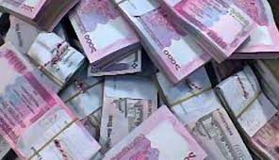
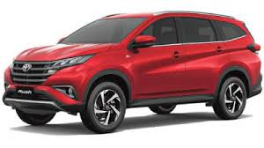
চিত্রগুলো খেয়াল কর
হিসাববিজ্ঞানের ভাষায় এগুলো কোন ধরণের লেনদেন।
মুলধন জাতীয় লেনদেন।

Slide 5
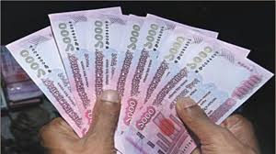
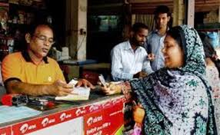
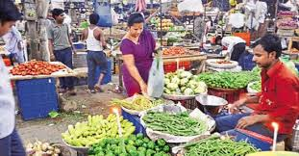
চিত্রগুলো খেয়াল কর
হিসাববিজ্ঞানের ভাষায় এগুলো কোন ধরণের লেনদেন।
মুনাফা জাতীয় লেনদেন।

Slide 6
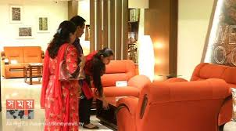
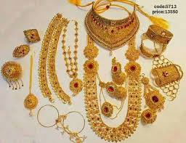
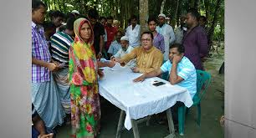
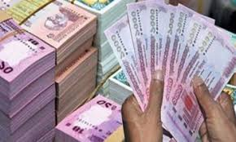
পাঠ শিরোনাম
মূলধন জাতীয় লেনদেন
মুনাফা জাতীয় লেনদেন
গহনা
মজুরী প্রদান
মূলধন
মূলধন ও মুনাফা জাতীয় লেনদেনের ধারনা

Slide 7
শিখনফল
এই পাঠ শেষে শিক্ষার্থীরা . . .
মূলধন ও মুনাফা জাতীয় লেনদেন কী তা বলতে পারবে ।
মূলধন ও মুনাফা জাতীয় লেনদেনের ধারণা বর্ণনা করতে পারবে ।
মূলধন ও মুনাফা জাতীয় লেনদেনের পার্থক্য নিরূপন করতে পারবে ।

Slide 8
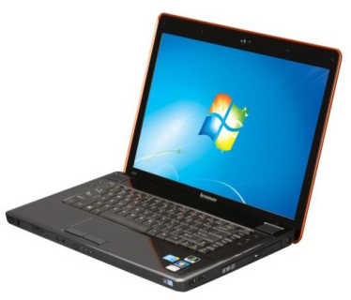
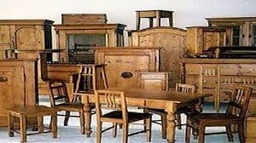
চিত্রগুলো ভালো করে খেয়াল কর
এগুলো কোন ধরণের লেনদেন
ল্যাপটপ
গাড়ি
আসবাবপত্র
মুলধন জাতীয় লেনদেন
অনিয়মিত লেনদেন ও দীর্ঘমেয়াদী
সুবিধা ভোগ করা যায়
দালানকোঠা

Slide 9
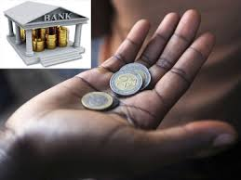
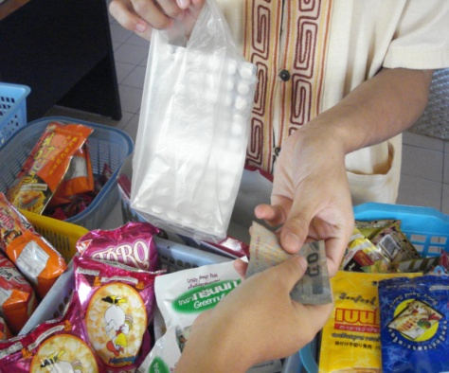
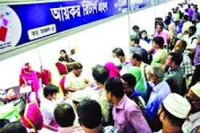
এই চিত্র গুলোদ্বারা কি বুঝাচ্ছে।
নিয়মিত লেনদেন ও স্বল্পমেয়াদী সুবিধা ভোগ করা যায়
ব্যাংক জমার সুদ
ক্রয়-বিক্রয়
মুনাফা জাতীয়
লেনদেন
শ্রমিকের বেতন
কমিশন প্রাপ্ত

Slide 10
একক কাজ
১০টি মূলধন জাতীয় লেনদেনের নাম লেখ।

Slide 11
লেনদেনের প্রকারভেদ
লেনদেন
মূলধন জাতীয়
মুনাফা জাতীয়
প্রাপ্তি/আয়
ব্যয়
প্রাপ্তি/আয়
প্রদান/ব্যয়

Slide 12
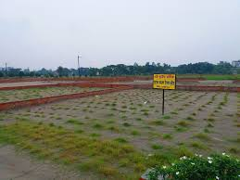
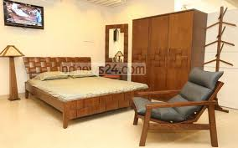
ঋণ গ্রহন ও সম্পদ বিক্রয় করে প্রাপ্ত আয়
জমি বিক্রয়
ব্যাংক থেকে ঋণ গ্রহণ
আসবাবপত্র বিক্রয়

Slide 13
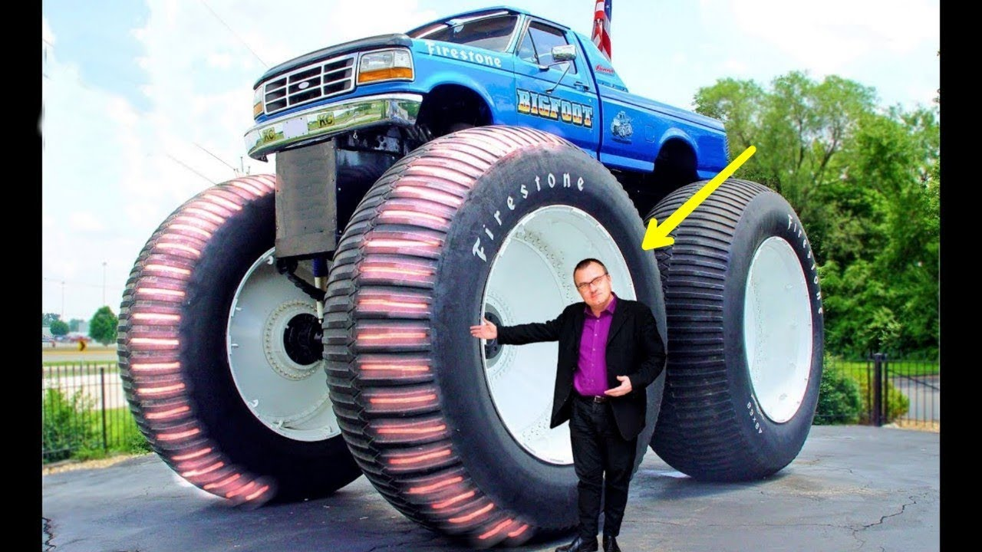
সম্পদ ক্রয় করতে যে ব্যয়
টিভি ক্রয়
গহনা ক্রয়
ট্রাক্টর ক্রয়

Slide 14
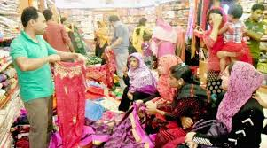
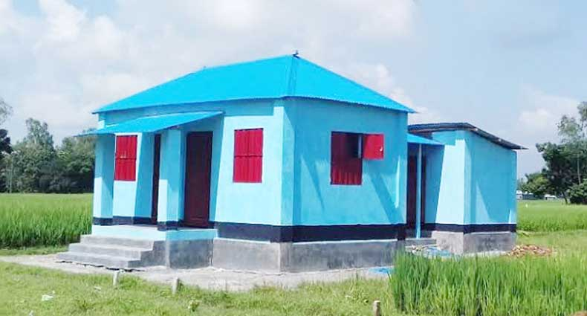
মুনাফা জাতীয় প্রাপ্তি/আয়
নির্দিষ্ট সময় পর পর প্রাপ্তি
বিক্রয়
প্রাপ্ত বাড়ি ভাড়া
ব্যাংক জমার সুদ

Slide 15
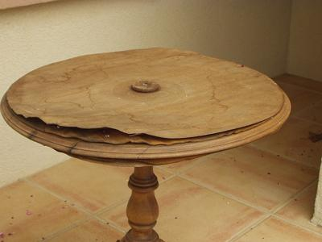
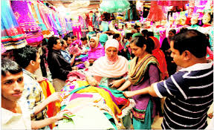
দৈনন্দিন কাজ সম্পাদনের জন্য নিয়মিত ব্যয়
মুনাফা জাতীয় প্রদান/ ব্যয়
আসবাবপত্রের অবচয়
পণ্য ক্রয়
মনিহারি দ্রব্য ক্রয়

Slide 16
দলীয় কাজ
পণ্য ক্রয়
মনিহারি দ্রব্য ক্রয়
মূলধন আনয়ন
বেতন পরিশোধ
আসবাবপত্র বিক্রয়
প্রাপ্ত বাড়ি ভাড়া
উপরের তালিকা থেকে কোনটি কোন জাতীয় লেনদেন তার নাম লিখ।

Slide 17
মূল্যায়ন
সঠিক উত্তর
১
১ । কোনটি মূলধন জাতীয় লেনদেন?
২
মনিহারি দ্রব্য ক্রয় গহনা ক্রয়
পণ্যদ্রব্য ক্রয় সম্পদের অবচয়
৩
২ । মুনাফা জাতীয় লেনদেন কত প্রকার?
তিন প্রকার চার প্রকার
দুই প্রকার পাঁচ প্রকার
৩। কোনটি মূলধন জাতীয় প্রাপ্তি
জমি বিক্রয় বাড়ী ভাড়া প্রাপ্তি
পণ্যদ্রব্য বিক্রয় ব্যাংক জমার সুদ

Slide 18
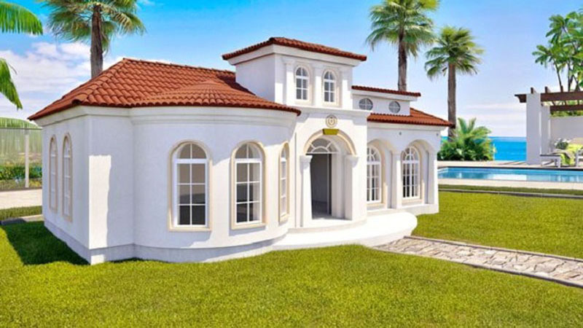
বাড়ির কাজ
“মূলধন জাতীয় লেনদেন অনিয়মিত ও মুনাফা জাতীয় লেনদেন নিয়মিত”-ব্যাখ্যা কর।

Slide 19
ধন্যবাদ সকলকে
সমাপ্ত

